Slide 1

TIẾNG VIỆT THỰC HÀNH TIẾT 1
LỚP 3

Slide 2
Thực hành Tiếng Việt
Tiết 1: Rèn đọc“Ao làng hội xuân” và Ôn tập bộ phận trả lời câu hỏi Vì sao?
1. Đọc bài văn sau:
Ao làng hội xuân

Slide 3
Thực hành Tiếng Việt
Tiết 1: Rèn đọc“Ao làng hội xuân” và Ôn tập bộ phận trả lời câu hỏi Vì sao?
1. Đọc bài văn sau: Ao làng hội xuân
Luyện đọc
Từ ngữ

Slide 4
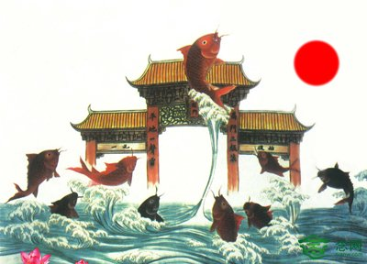

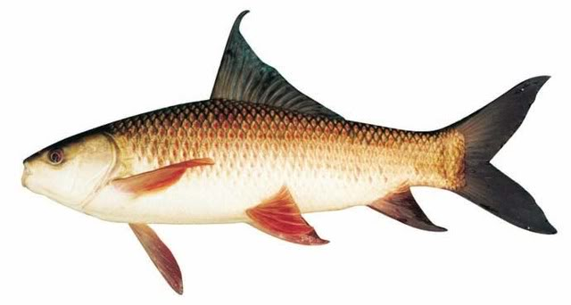

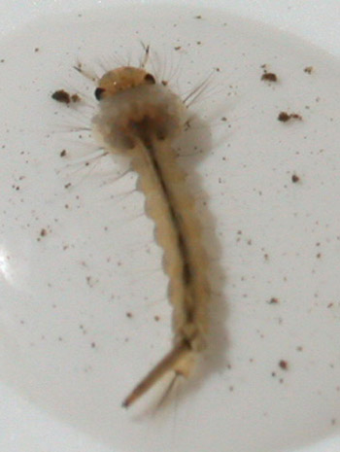
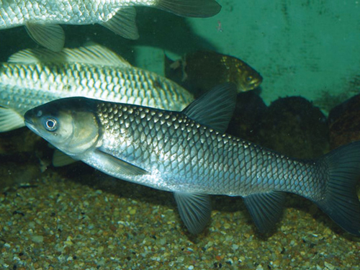
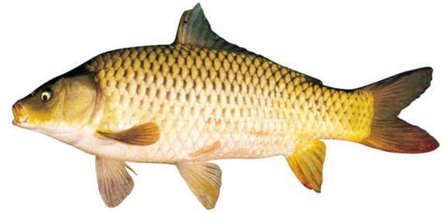
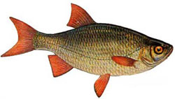
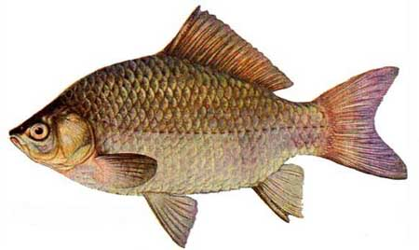

Thực hành Tiếng Việt
Tiết 1: Rèn đọc“Ao làng hội xuân” và Ôn tập bộ phận trả lời câu hỏi Vì sao?
1. Đọc bài văn sau: Ao làng hội xuân
Luyện đọc
Từ ngữ
hội xuân,
anh Trê,
anh chuối,
Tháng Giêng mưa bụi
Ao làng hội xuân
Anh Trê, anh Chuối
Gõ trống tùng tùng.
cô Trôi,
ông Chép,
thi vượt vũ môn,
bọ gậy loăng quăng,
cá Trắm,
cá Diếc,
cá Chày

Slide 5
Thực hành Tiếng Việt
Tiết 1: Rèn đọc“Ao làng hội xuân” và Ôn tập bộ phận trả lời câu hỏi Vì sao?
1. Đọc bài văn sau: Ao làng hội xuân
2. Chọn câu trả lời đúng:
a. Tháng Giêng, ao làng có việc gì?
Có hội xuân.
x
Có cuộc thi vượt vũ môn.
Có mưa bụi, hoa xoan rắc trong mưa.

Slide 6
Thực hành Tiếng Việt
Tiết 1: Rèn đọc“Ao làng hội xuân” và Ôn tập bộ phận trả lời câu hỏi Vì sao?
1. Đọc bài văn sau: Ao làng hội xuân
2. Chọn câu trả lời đúng:
b. Những ai tham gia sự kiện đó?
Anh Trê, cô Chuối, bác Trôi, chị Chép, Bọ Gậy, cá Trắm, cá Diếc, cá Chày.
Anh Trê, anh Chuối, cô Trôi, ông Chép, Bọ Gậy, cá Trắm, cá Diếc, cá Chày.
x
Chị Trê, cô Chuối, cô Trôi, dì Chép, Bọ Gậy, cá Trắm, cá Diếc, cá Chày.

Slide 7
Cá Chuối
Cá Diếc
Cá Trê
Cá Trắm
Cá Trôi
Cá Chày
Bọ Gậy
Cá Chép

Slide 8



RUNG CHUÔNG VÀNG

Slide 9




RUNG CHUÔNG VÀNG
Câu 2c
THTV. T1
THTV. T1
Những ai biểu diễn nghệ thuật?
 Anh Trê, anh Chuối, cô Trôi.
 Ông Chép, cá Trắm.
 Cá Diếc, cá Chày.
10
02
06
08
01
03
04
05
07
11
15
12
13
14
09
HEÁT GIÔØ
Đáp án
Home

Slide 10
RUNG CHUÔNG VÀNG
Câu 2d
THTV. T1
THTV. T1
Những ai là vận động viên thể thao?
 Anh Trê, anh Chuối, cô Trôi.
 Ông Chép, cá Trắm.
 Cá Diếc, cá Chày.
10
02
06
08
01
03
04
05
07
11
15
12
13
14
09
HEÁT GIÔØ
Đáp án
Home

Slide 11
RUNG CHUÔNG VÀNG
Câu 2e
THTV. T1
THTV. T1
Những ai vui chơi, uống rượu?
 Ông Chép, cá Trắm.
 Anh Trê, anh Chuối, cô Trôi.
 Bọ Gậy, cá Diếc, cá Chày.
10
02
06
08
01
03
04
05
07
11
15
12
13
14
09
HEÁT GIÔØ
Đáp án
Home

Slide 12
Thực hành Tiếng Việt
Tiết 1: Rèn đọc“Ao làng hội xuân” và Ôn tập bộ phận trả lời câu hỏi Vì sao?
1. Đọc bài văn sau: Ao làng hội xuân
2. Chọn câu trả lời đúng:
3. Đặt câu hỏi cho bộ phận câu in đậm:
a. Cá Chày “Mắt ngầu màu men” vì say khướt.
b. Vì Ca- ru- sô không có thẻ căn cước, nhân viên ngân hàng không đưa tiền cho ông.

Slide 13
Chân thành cảm ơn
Quý thầy cô
Đã dự tiết THTV. T1 lớp 3

